Slide 1
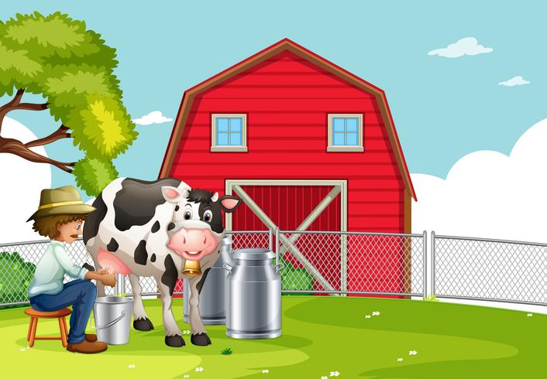
THE FUNNY FARM!

Slide 2
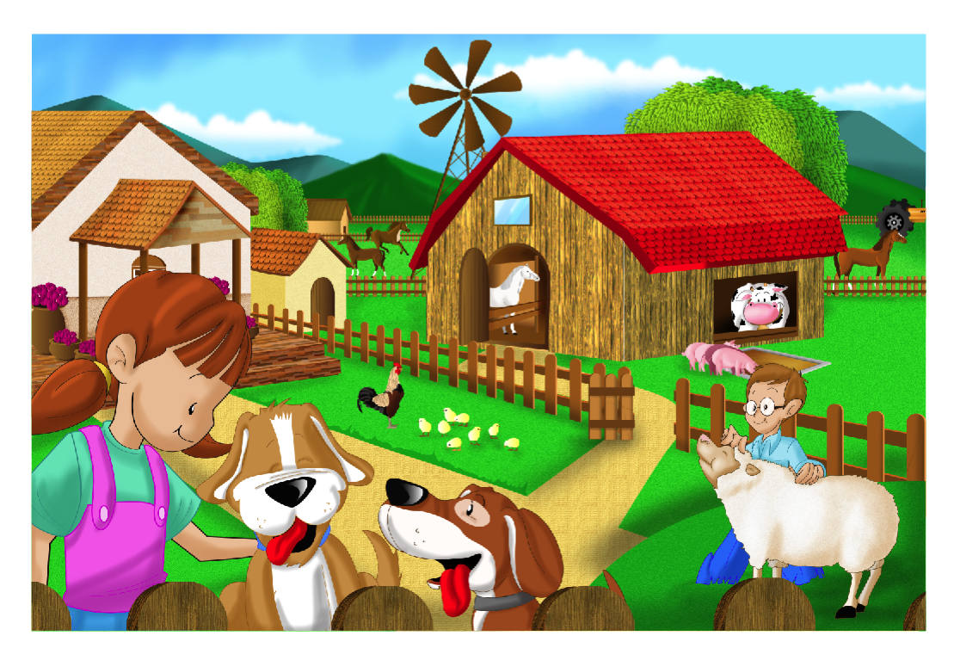
¿QUÉ ES “THE FUNNY FARM”?
Actividades rurales organizadas por Ganadería La Peña y el C.R.A Llanes Número Uno.

Slide 3
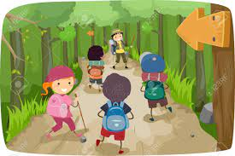

¿qué vamos hacer?
TALLERES ARTESANALES; COMUNICACIÓN Y EXPRESIÓN.
Trabajaremos la creatividad, la imaginación, el ingenio, el trabajo en equipo, la colaboración…
TALLERES LIBRES.
La naturaleza será la prioridad.
La granja y sus animales, productos de la huerta y actividades lúdico-deportivas al aire libre.

Slide 4


¿qué horario? ¿DÓNDE?
HORARIO ESCOLAR:
9:30H A 14:30H
LUGAR DE LAS ACTIVIDADES:
GANADERÍA LA PEÑA, EN PORRÚA. (LECHELECHE)

Slide 5


Y POR SUPUESTO…
TODAS LAS ACTIVIDADES SE REALIZARÁN CON LAS MEDIDAS DE HIGIENE Y CUIDADO QUE LA SITUACIÓN DEL COVID-19 NOS EXIGE.
*Mascarillas, gel hidroalcohólico, separación debida y mucho, mucho lavado de manos.

Slide 6

DUDAS…
TRANSPORTE
LOS NIÑOS SERÁN RECOGIDOS EN SUS RESPECTIVAS ESCUELAS POR UN AUTOBÚS ESCOLAR EN EL HORARIO DE ENTRADA HABITUAL, 9:30H. Y SERÁN DEVUELTOS DE NUEVO A SUS ESCUELAS A LAS 14:30H, DONDE LOS PADRES LOS RECOGERÁN. EXCEPTO LOS NIÑOS DEL C.R.A DE PORRÚA, QUE ACUDIRÁN DIRECTAMENTE A SU CENTRO.
ALMUERZO
NO ES NECESARIO QUE LOS NIÑOS LLEVEN ALMUERZO, YA QUE EN LA GANADERÍA SE LES PROPORCIONARÁ UN LÁCTEO O UNA FRUTA. EN CASO DE INTOLERANCIAS SE RUEGA AVISEN EN LA ESCUELA.

Slide 7
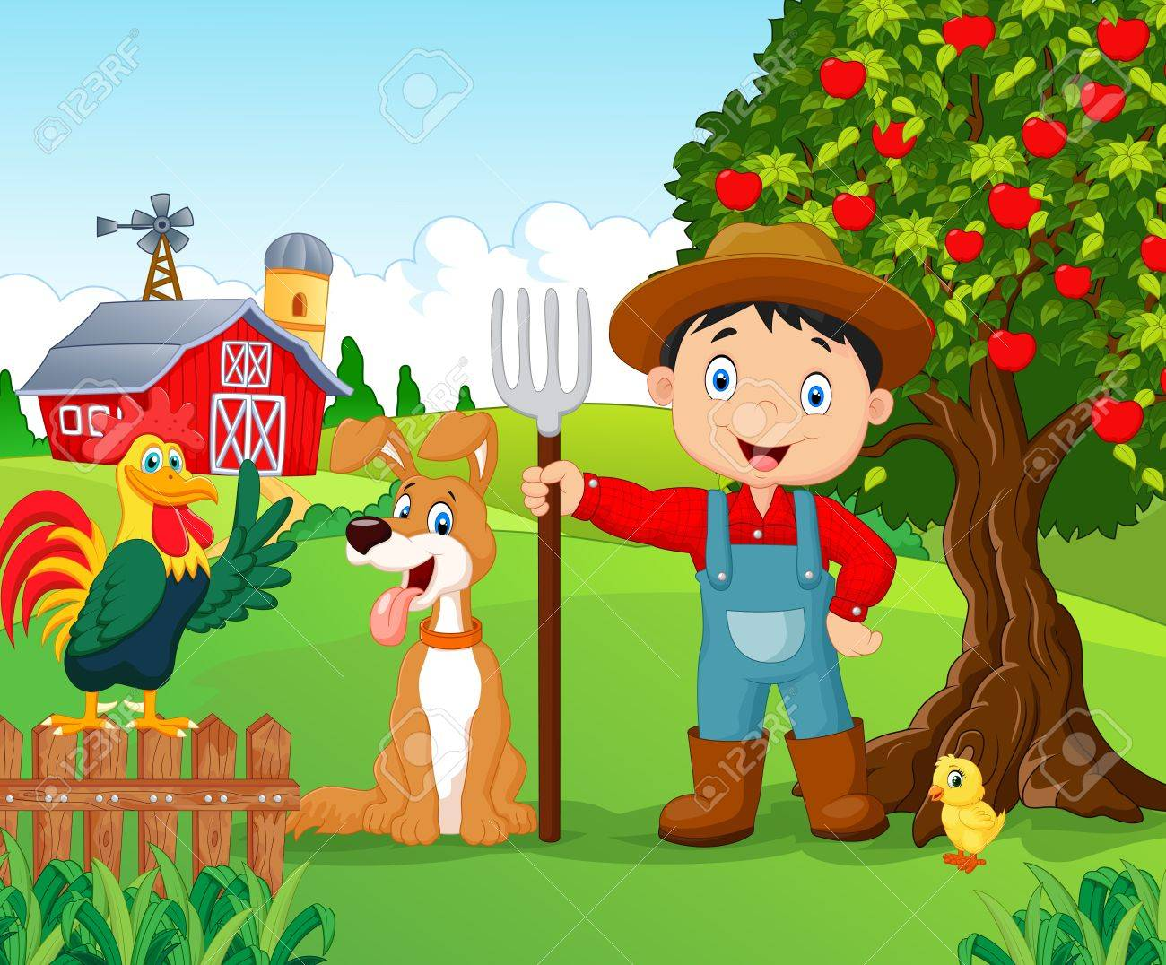
Esperamos que vuestros hij@s disfruten de las actividades programadas.

